Slide 1

UBND HUYỆN AN LÃO
TRƯỜNG THCS THÁI SƠN
NHIỆT LIỆT CHÀO MỪNG QUÝ THẦY CÔ VỀ DỰ GIỜ TIẾT HỌC CÔNG NGHỆ 8
Giáo viên : Nguyễn Thị Chờ
Tổ : Khoa học tự nhiên

Slide 2

TIẾT 7: BẢN VẼ CHI TIẾT

Slide 3



ĐƯỜNG LÊN ĐỈNH
OLYMPIA
Notes:
Chào mừng quý thầy cô và các em đến với tiết học ngày hôm nay của lớp 8C. Khác với thông lệ, ngày hôm nay các em sẽ là cùng tham gia Gameshow “ Đường lên đỉnh Olympia” với 1 cuộc so tài vô cùng quyết liệt của 4 đội thi

Slide 4


ĐỘI SÓC
ĐỘI THỎ
Notes:
Cuộc thi của chúng ta gồm có sự tham dự của 4 đội chơi đến từ 4 nhóm, Các em sẽ trải qua 4vòng thi: KHỞI ĐỘNG, VƯỢT CHƯỚNG NGẠI VẬT, VỀ ĐÍCH để cùng tìm hiểu nội dung bài học ngày hôm nay của chúng ta. Các em đã sẵn sang chưa? Chúng ta cùng bắt đầu nhé!

Slide 5

VÒNG 1
KHỞI ĐỘNG
Notes:
Vòng thi thứ nhất: KHỞI ĐỘNG xin được phép bắt đầu!

Slide 6
Luật chơi:
Mỗi đội chơi sẽ có 2 lượt quay vòng tương ứng với 2 quyền trả lời câu hỏi. Thời gian trả lời cho mỗi câu hỏi là 31 giây, sau thời gian trên quyền trả lời sẽ thuộc về các đội chơi còn lại. Mỗi câu trả lời đúng sẽ được điểm tương ứng với số điểm quay được ở câu hỏi đó, nếu trả lời sai giành quyền trả lời cho đội bạn

Slide 7




VÒNG QUAY
MAY MẮN
30
20
1
2
40
10
50
80
3
4
60
70
QUAY

Slide 8


Câu hỏi 1: Nội dung bản vẽ chi tiết gồm có những gì?
A. Các hình biểu diễn, kích thước, các yêu cầu kĩ thuật, khung tên
B. Các hình biểu diễn, khung bản vẽ, các con số kích thước, các yêu cầu kĩ thuật
C. Các hình chiếu, khung bản vẽ, khung tên, các con số kích thước, các yêu cầu kĩ thuật
D. Các hình biểu diễn, kích thước, các yêu cầu kĩ thuật
GO HOME

Slide 9
Câu hỏi 2: Trình tự đọc bản vẽ chi tiết là:
A. Khung tên, kích thước, hình biểu diễn, yêu cầu kĩ thuật
B. Hình biểu diễn, khung tên, kích thước, yêu cầu kĩ thuật
C. Khung tên, hình biểu diễn, kích thước, yêu cầu kĩ thuật
D. Hình biểu diễn, kích thước, khung tên, yêu cầu kĩ thuật
GO HOME

Slide 10
Câu hỏi 3: Công dụng của bản vẽ chi tiết là:
A. Dùng để chế tạo chi tiết máy
B. Dùng để chế tạo và kiểm tra chi tiết máy
C. Dùng để lắp ráp
D. Dùng để kiểm tra chi tiết máy
GO HOME

Slide 11
Câu hỏi 4: Hình biểu diễn của bản vẽ chi tiết gồm: :
A. Tùy thuộc vào từng loại chi tiết
B. Hình chiếu đứng và hình chiếu cạnh
C. Hình bằng và hình chiếu cạnh
D. Hình đứng và hình chiếu bằng
GO HOME

Slide 12
VÒNG 2
TĂNG TỐC
Notes:
Vòng thi này gồm 1 gói 3 câu hỏi, mỗi câu hỏi các nhóm có tối đa 30s để trả lời đáp án vào bảng nhóm. Các thí sinh quan sát trên màn hình, dựa vào SGK, thảo luận và viết nhanh đáp án. Mỗi câu trả lời đúng được 1 điểm, các nhóm đưa bảng trước thời gian quy định sẽ được cộng thêm 1 điểm, đưa sau thời gian sẽ mất lượt trả lời. Các em đã hiểu luật chơi? Sẵn sang nhé!

Slide 13
Luật chơi:
Các đội chơi hoàn thành nhiệm vụ được phân công trong thời gian tối đa 10 phút.
Mỗi nhiệm vụ hoàn thành được 100 điểm.
Đội hoàn thành nhiệm vụ nhanh nhất và đúng nhất sẽ được cộng thêm 5 điểm

Slide 14

Hình 3.6. Bản vẽ chi tiết trục

Slide 16
Trình tự đọc | Nội dung đọc | Kết quả đọc bản vẽ chi tiết hình 3.4
Bước 1: Khung tên | + Tên gọi chi tiết + Vật liệu chế tạo + Tỉ lệ | Ke góc Thép. (20 đ) Tỉ lệ: 1:1
Bước 2: Hình biểu diễn | Tên gọi các hình chiếu | - Hình chiếu đứng,hình chiếu bằng, hình chiếu cạnh (20 đ)
Bước 3: Kích thước | + Kích thước chung + Kích thước bộ phận | - 40, 60, 60 - 10,10,20,25, ø20 (20 đ)
Bước 4: Yêu cầu kỹ thuật | Yêu cầu về gia công Xử lý bề mặt. | - Làm cùn cạnh sắc - Mạ kẽm (20 đ)

Slide 17
Hình 3.6. Bản vẽ chi tiết trục

Slide 18
Đọc bản vẽ chi tiết trục
Trình tự đọc | Nội dung đọc | Kết quả đọc bản vẽ chi tiết hình 3.6
Bước 1: Khung tên | + Tên gọi chi tiết + Vật liệu chế tạo + Tỉ lệ | Trục Thép. (5 đ) Tỉ lệ: 1:1
Bước 2: Hình biểu diễn | Tên gọi các hình chiếu | - Hình chiếu đứng, hình chiếu cạnh (5 đ)
Bước 3: Kích thước | + Kích thước chung + Kích thước bộ phận | - 140, 36 (5 đ) - ø26,40,40, ø26
Bước 4: Yêu cầu kỹ thuật | Yêu cầu về gia công Xử lý bề mặt. | - Làm cùn cạnh sắc (5 đ) - Mạ kẽm

Slide 19
VÒNG 3
VỀ ĐÍCH

Slide 20
Luật chơi: Tất cả các thành viên trong các đội chơi sẽ tham gia trả lời 4 câu hỏi trắc nghiệm bằng hình thức giơ thẻ. Mỗi câu hỏi 10 điểm. Trả lời trong thời gian tối đa 2 ph mỗi thành viên trong đội trả lời sai 1 câu hỏi đội chơi đó sẽ dành bị trừ đi 1 điểm.

Slide 21
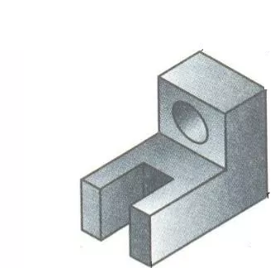
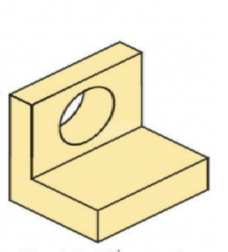
Câu 1. Hãy chọn chi tiết tương ứng cho bản vẽ ở Hình 3.5.
c)
d)
Hình 3.5. Hình vẽ 3 chiều chi tiết ke góc

Slide 22


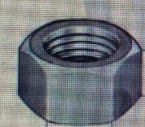
Câu 2. Hãy chọn chi tiết tương ứng cho bản vẽ ở Hình 3.7.
Hình 3.7. Hình vẽ 3 chiều chi tiết trục
c)
d)

Slide 23
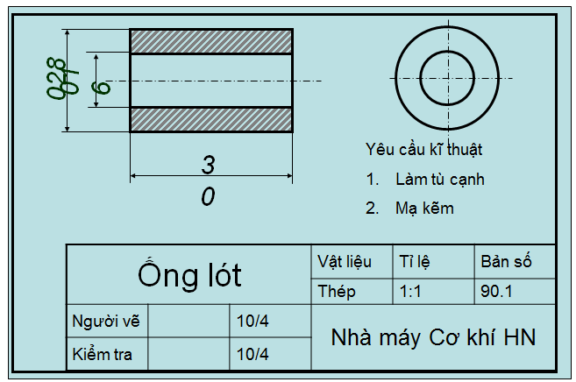


Câu 3. Hãy chọn chi tiết tương ứng cho bản vẽ ở Hình 3.8
A
C
D
B
Hình 3.8. Hình vẽ 3 chiều chi tiết ống lót

Slide 24
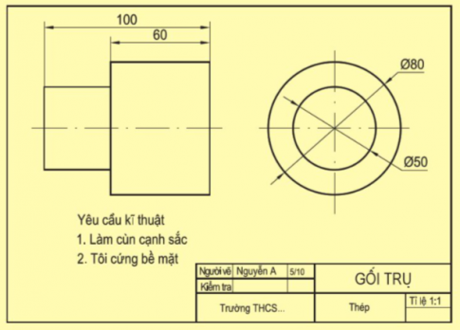
Câu 4. Các hình biểu diễn của bản vẽ chi tiết gối trụ là:
Hình chiếu đứng, hình chiếu bằng, hình chiếu cạnh
C. Hình chiếu đứng, hình chiếu bằng
B. Hình chiếu đứng, hình chiếu cạnh
D. Các đáp án trên đều đúng

Slide 25
VẬN DỤNG
Sưu tầm và đọc một bản vẽ chi tiết,
trao đổi với bạn nội dung của bản vẽ đó.

Slide 26
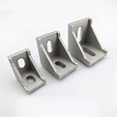
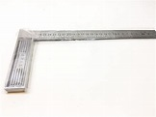
-Ke vuông góc được sử dụng để cố định các góc: ép vuông góc cửa với vật dụng khác hoặc tường để khi ép góc khung cửa sẽ trở nên chắc chắn hơn, không bị xô lệch trong quá trình sử dụng. Nhờ đó tạo sự an toàn trong quá trình sử dụng
-Trục giữa của xe đạp được coi là bộ phận chuyển đổi. Nó cho phép khung giữa của xe đạp kết hợp với bộ bánh răng hoạt động theo nhu cầu và mong muốn của người đi xe đạp.
Vì vậy, công dụng của trục xe đạp là một bộ phận quan trọng và không thể thiếu trên mỗi chiếc xe đạp. Đặc biệt là với mối quan hệ gần gũi nhất với khung xe và bánh răng.
truyền lực từ bộ phận quay này sang bộ phận quay khác được hỗ trợ hoặc kết nối với nó

Slide 27
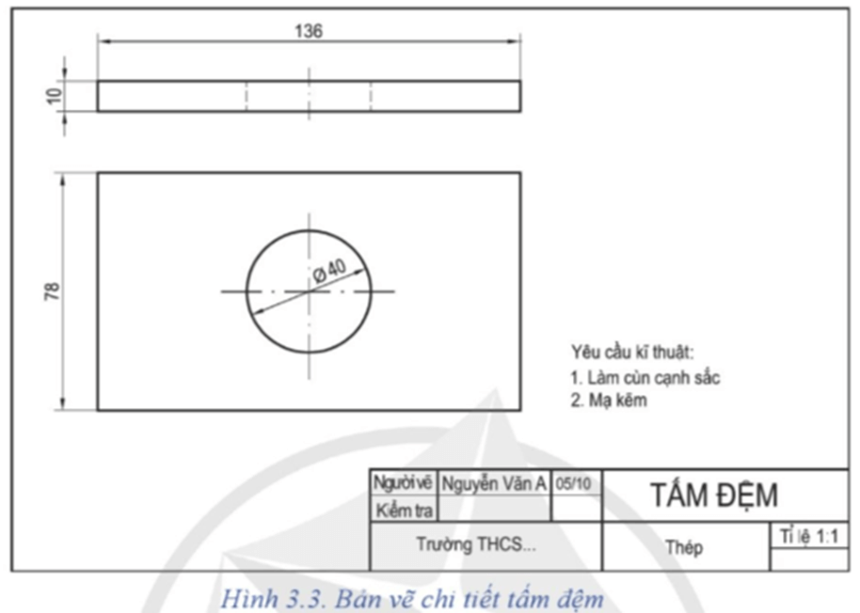

Slide 28
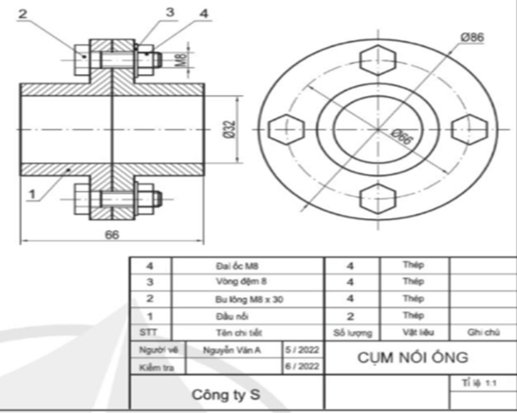

Slide 29
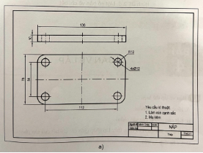

Slide 30
Hướng dẫn về nhà
- Sưu tầm một số bản vẽ và đọc bản vẽ chi tiết.
- Tìm hiểu nội dung, trình tự đọc bản vẽ lắp.

Slide 31
XIN CHÂN THÀNH CẢM ƠN QUÝ THẦY CÔ VÀ CÁC EM HỌC SINH ĐÃ THAM DỰ TIẾT HỌC HÔM NAY!

